Slide 1
EDUCAPP GESTION DIARIA DE CENTROS DE ESTUDIOS
Proyecto de Fin de Ciclo
Desarrollo de Aplicaciones Multiplataforma
Harold Hormaechea García

Slide 2
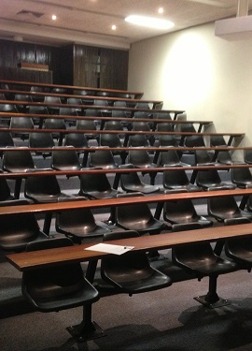
Aplicación destinada a facilitar la comunicación entre educadores, alumnos y padres.
Información general de cursos, asignaturas y clases disponibles en el centro.
Publicación de notas y exámenes.
Control de absentismo inmediato y directo.
Notificaciones automáticas a padres y tutores ante situaciones anómalas o negativas.

Slide 3
Perfiles de usuario configurables
Los usuarios pueden tener roles definidos por administradores según sus capacidades:
Acceder a información de otros usuarios
Publicar calificaciones
Dar de alta y configurar nuevos cursos
Recibir notificaciones ante conductas inapropiadas de alumnos concretos.
…

Slide 4
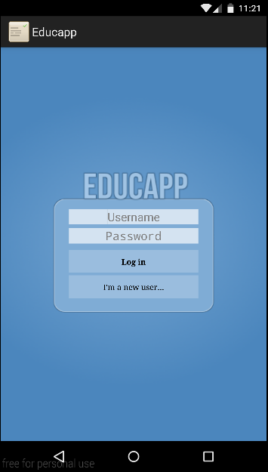
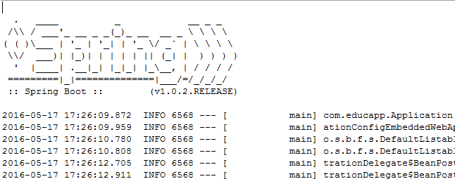
SERVIDOR EN NUBE
CLIENTE ANDROID

Slide 5
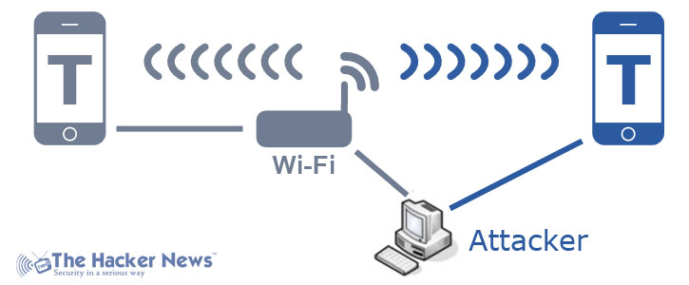
CONSIDERACIONES
Seguridad:
Se emplea OAuth2 sobre HTTPS como protocolo de comunicación.
Los datos se almacenan con encriptación asimétrica en el servidor (pendiente de implementación)
Usabilidad:
La aplicación debe ser utilizable por diferentes tipos de usuarios.
Sus capacidades técnicas serán variadas.

Slide 6



EDUCAPP Server
Tecnologías empleadas
Gradle
Spring MVC Framework
Java Persistence API (JPA)
Hibernate
Apache Tomcat Embedded

Slide 7


EDUCAPP Client
Tecnologías empleadas
Android SDK:
BoundService
Comunicación inter-proceso mediante mensajes (Message/Messenger) y AsyncTasks.
Drawers, ListViews, Adapters
Retrofit REST adapter
OkHTTP client

